Slide 1


守护家人健康，共创无烟生活
日常居民控烟知识普及讲座
为了您和家人的健康，请远离烟草，共建美好家园
Notes:
大家好，欢迎参加本次日常居民控烟知识普及讲座。今天，我们将共同探讨一个与每个家庭都息息相关的话题——烟草控制。我们的目标是，通过学习，提高大家对烟草危害的认识，特别是二手烟和三手烟对家人健康的潜在威胁，并掌握如何在家庭和社区中营造一个无烟、健康的生活环境。希望通过这次分享，能帮助大家守护好自己和家人的健康。

Slide 2





目录 / CONTENTS
01. 烟草之害
02. 隐形杀手
认识吸烟对人体健康的致命威胁，了解烟草中的有害物质。
深入探讨二手烟与三手烟的危害，警惕看不见的健康风险。
03. 家庭防线
04. 社区行动
学习如何打造100%无烟家庭，为家人建立一道坚固的健康屏障。
探讨如何通过社区的共同努力，共建清洁、健康的无烟生活环境。
Notes:
本次讲座将分为四个部分。首先，我们会了解烟草本身的致命危害；接着，深入探讨二手烟和三手烟这两个“隐形杀手”；然后，我们将重点学习如何在家庭中建立一道坚固的“无烟防线”；最后，我们会一起探讨如何通过社区的共同努力，来营造一个更广泛的无烟生活环境。希望这个清晰的结构能帮助大家更好地理解今天的内容。

Slide 3

01 烟草之害
认识吸烟的致命威胁
Notes:
现在，让我们进入第一部分，来认识一下烟草的致命危害。虽然大家都知道“吸烟有害健康”，但具体的危害有多大，可能很多人并不完全清楚。这一部分，我们将用科学的数据和直观的图片，来揭示烟草是如何一步步侵蚀我们身体的。

Slide 4
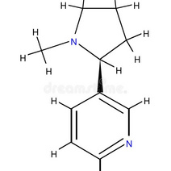


小小一支烟，暗藏“致命杀手”
尼古丁：成瘾元凶
焦油：强致癌物
一氧化碳：缺氧杀手
高度成瘾，损害心血管系统。它能在短短10秒内到达大脑，让人产生依赖，同时导致血管收缩、血压升高。
导致肺癌等多种癌症。它是烟草燃烧后产生的黑色粘性物质，会沉积在肺部，是导致肺癌的主要元凶。
降低血液携氧能力，损伤大脑和心脏。它与血红蛋白的结合能力是氧气的260倍，严重影响全身供氧。
Notes:
一支小小的香烟，燃烧时会释放出超过7000种化学物质，其中有三种成分的危害最为突出。首先是尼古丁，它是让你上瘾的罪魁祸首；其次是焦油，这个黑色的物质是强致癌物，会直接导致肺癌；最后是一氧化碳，它会抢夺血液中的氧气，让你的心脏和大脑“窒息”。这三种“致命杀手”共同作用，对身体造成全方位的打击。

Slide 5

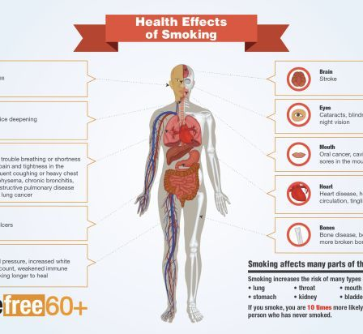




吸烟是“从头到脚”的伤害
头部风险：增加中风、口腔癌、喉癌的风险
肺部损伤：导致肺癌、慢性支气管炎、肺气肿
心血管危害：引发冠心病、心肌梗死
消化系统：增加胃癌、食道癌的风险
生殖系统：男性精子质量下降；女性不孕或胎儿畸形
Notes:
烟草的危害是全身性的，它会“从头到脚”地伤害你。从头部的中风、口腔癌，到肺部的肺癌，再到心脏的冠心病，甚至会影响到你的生殖系统。可以说，吸烟是用健康和生命换取短暂的快感，是一笔极其不划算的“交易”。

Slide 6



触目惊心的数字：吸烟与疾病风险
肺癌患病风险
冠心病患病风险
全球烟草致死人数
15-30倍
2-4倍
>800万/年
吸烟者患肺癌的风险显著高于不吸烟者，是主要的致病因素。
吸烟严重损害心血管系统，使冠心病发病风险大幅增加。
其中约120万为接触二手烟的非吸烟者，烟草危害无孔不入。
Notes:
接下来，我们来看一组触目惊心的数据。吸烟者患肺癌的风险，是不吸烟者的15到30倍；患冠心病的风险，也高达2到4倍。从全球范围看，每年有超过800万人因烟草失去生命，这其中，还有120万是无辜的二手烟受害者。这些数字，应该让我们每一个人都警醒。

Slide 7

02 隐形杀手
二手烟与三手烟的危害
Notes:
了解了吸烟对自己的危害，我们再来看看，它对身边的家人又有哪些影响。这就是我们第二部分要讨论的内容：二手烟和三手烟，这两个看不见、摸不着，却时刻威胁着家人健康的“隐形杀手”。

Slide 8
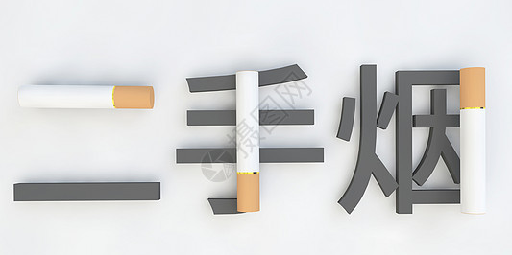


看不见的伤害：二手烟与三手烟
二手烟 (Second-hand Smoke)
三手烟 (Third-hand Smoke)
指吸烟者呼出的烟雾和烟草燃烧时产生的烟雾的混合物。它是一种明确的人类致癌物，会被周围人直接吸入。
指残留在墙壁、家具、衣物等表面的有毒物质。这些残留物可存在数周至数月，能重新释放到空气中形成持续污染。
Notes:
很多人以为，只要不在别人面前抽烟，或者抽完烟开窗通风就没事了。但实际上，危害远不止于此。二手烟，是你抽烟时，周围人吸入的烟雾；而三手烟，则是烟雾消散后，残留在衣服、家具、墙壁上的有毒物质，它会在你离开后，继续危害你的家人。

Slide 9



家人是二手烟最大的受害者
对儿童的危害
对孕妇的危害
对老人的危害
增加患哮喘、肺炎、中耳炎的风险，严重影响智力和身高发育。
可能导致低出生体重、早产，甚至引发新生儿猝死综合征。
加重心脑血管疾病和呼吸系统疾病的症状，显著增加发病风险。
Notes:
在家庭环境中，家人是二手烟最大的受害者。对于正在成长的儿童，二手烟会影响他们的肺部和智力发育；对于孕期的妈妈，二手烟可能威胁到未出生宝宝的健康；而对于身体机能下降的老人，二手烟则会加重他们的病情。可以说，一个人的吸烟行为，危害的是全家人的健康。

Slide 10



三手烟：烟雾散去，危害仍在
持久性：隐形的时间胶囊
有害物质可在室内环境中残留数周甚至数月，持续释放毒素。
易接触：婴幼儿的高风险
婴幼儿通过爬行、手口接触等方式探索世界，更容易摄入有害物质。
难清除：简单清洁无效
简单的通风和表面清洁难以完全清除附着在衣物、家具上的三手烟污染。
Notes:
三手烟比二手烟更隐蔽，危害也更持久。它就像一个“隐形的时间胶囊”，即使你已经掐灭了烟头，它的毒素依然会附着在你的衣服、家具上，持续释放。对于喜欢啃咬玩具、用手探索世界的婴幼儿来说，这无异于一个持续的健康威胁，他们会通过皮肤接触和手口摄入，将这些毒素吃进嘴里。

Slide 11

03 家庭防线
如何打造无烟家庭
Notes:
了解了烟草的巨大危害，我们该如何保护自己和家人呢？接下来，我们进入第三部分，重点学习如何从家庭做起，打造一道坚固的“无烟防线”。

Slide 12


第一步：制定“家庭控烟公约”
全面禁烟
来客不敬烟
共同遵守
家中任何场所（包括阳台、卫生间）全面禁烟，不留死角。
不向来客敬烟、劝烟，并提前告知家中的禁烟规定，文明待客。
鼓励家庭成员戒烟，互相监督，共同遵守公约，共建无烟环境。
Notes:
打造无烟家庭的第一步，就是制定一份“家庭控烟公约”。这份公约可以明确规定，家中任何地方都不允许吸烟，包括阳台和卫生间。同时，我们也要做到来客不敬烟，并鼓励家人一起戒烟。一份共同遵守的公约，是家庭无烟环境的有力保障。

Slide 13



为家人创造清新的无烟环境
保持通风
室外吸烟
深度清洁
经常开窗通风，多摆放绿色植物，净化室内空气，保持空气流通。
家庭成员若难以立即戒烟，需到室外指定区域吸烟，并在回家前更换衣物、清洁口鼻。
定期对家居环境进行深度清洁，重点清洁吸烟者常坐区域，减少三手烟残留。
Notes:
在日常生活中，我们还可以通过一些具体的行动来为家人创造清新的环境。比如，经常开窗通风，在家里多放一些绿植。如果家人暂时无法戒烟，一定要让他到室外去抽，并且回家前最好换掉外套、洗把脸、漱漱口。同时，定期进行深度清洁，也能有效减少三手烟的残留。

Slide 14




如果家人吸烟，如何帮助他/她戒烟？
理解与支持
寻求专业帮助
避免指责和抱怨，多表达关爱和支持，让他/她感受到家人的温暖，建立戒烟的信心。
鼓励家人咨询医生或参加戒烟门诊，获取科学的戒烟指导和药物辅助，提高成功率。
行为替代
创造无烟环境
鼓励家人用健康的方式（如运动、嚼口香糖、喝水）来替代吸烟，缓解戒断反应。
减少家人接触烟草的机会，家中不存放烟和打火机，为他/她的戒烟努力提供支持。
Notes:
如果你的家人吸烟，不要一味地指责，这可能会让他/她产生逆反心理。更重要的是理解和支持。我们可以鼓励他去寻求医生的专业帮助，也可以建议他用运动、嚼口香糖等方式来替代吸烟。家人的理解和陪伴，是戒烟成功的关键。

Slide 15




戒烟，任何时候都不晚！
20分钟后
12小时后
2-12周后
1年后
心率和血压开始下降，身体开始脱离尼古丁的即时影响。
血液中的一氧化碳水平恢复正常，血氧含量回升。
血液循环和肺功能显著改善，咳嗽、气短等症状明显减少。
冠心病的风险降低至吸烟者的一半，长期健康获益显著。
Notes:
很多人担心自己烟龄太长，戒烟已经晚了。其实，戒烟任何时候都不晚！从你放下最后一支烟开始，你的身体就开始了神奇的修复过程。20分钟后，心率血压就开始下降；12小时后，血液中的一氧化碳就恢复正常。随着时间的推移，你的心肺功能会不断改善，患癌和中风的风险会持续降低。

Slide 16

04 社区行动
共建无烟生活环境
Notes:
创建无烟环境，不仅需要每个家庭的努力，更需要我们整个社区的共同行动。在最后一部分，我们将探讨如何从自身做起，积极参与到社区的控烟行动中，共同建设一个无烟、健康的美好家园。

Slide 17

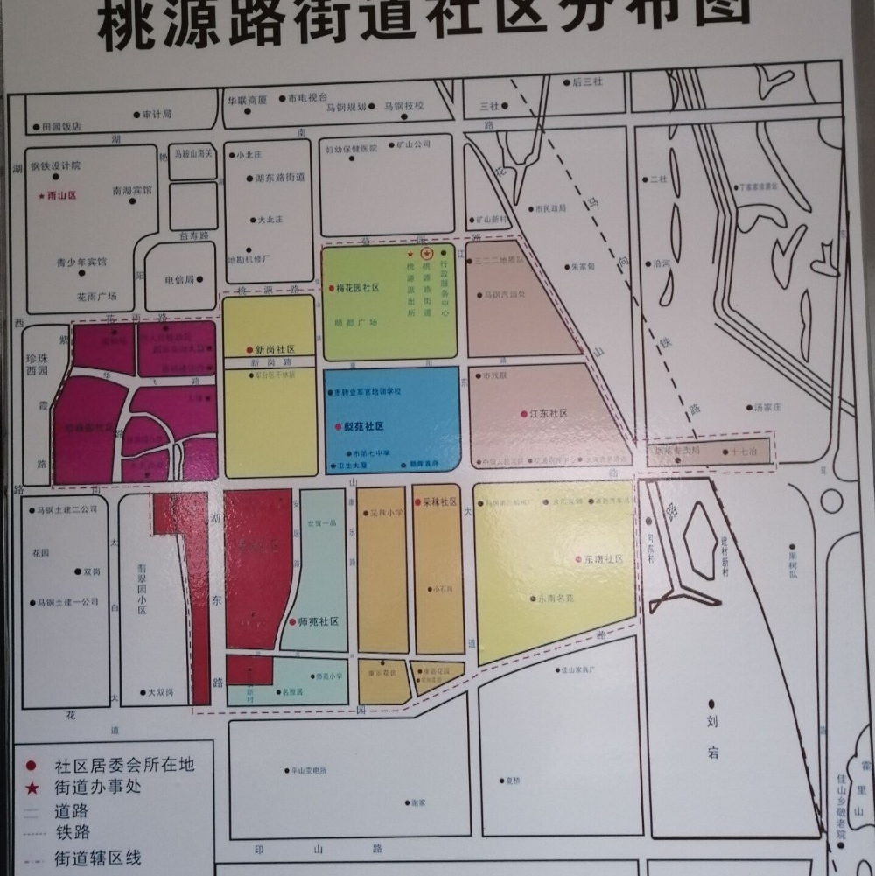
了解并遵守社区的控烟规定
公共区域全面禁烟
寻找室外吸烟点
知晓违规后果
明确楼道、电梯、花园及健身区等场所是否属于禁烟范围，共同维护公共健康环境。
查看社区地图，确认室外吸烟点位置，严格遵守在指定区域吸烟的规定。
清楚违反控烟规定可能面临的处罚措施，自觉约束行为，做文明居民。
Notes:
作为社区的一员，我们首先要做的就是了解并遵守社区的控烟规定。比如，楼道、电梯、花园这些公共区域是否禁止吸烟？社区有没有设置专门的室外吸烟点？我们要清楚这些规定，并自觉遵守，这是对他人健康的尊重，也是一个文明居民的基本素养。

Slide 18


从自身做起，参与社区控烟宣传
学习与宣传
礼貌劝阻
志愿活动
主动学习控烟知识，并向邻里和朋友宣传，提高大家的认识，成为知识的传播者。
当发现他人在禁烟区域吸烟时，以友好、礼貌的方式进行劝阻，维护公共环境。
积极参与社区组织的控烟志愿活动，贡献自己的力量，共建无烟社区。
Notes:
仅仅自己遵守还不够，我们还可以成为控烟知识的传播者。我们可以向身边的邻居宣传控烟的重要性，如果看到有人在禁烟区吸烟，可以礼貌地去劝阻。社区组织的控烟志愿活动，也非常欢迎大家积极参与。让我们每个人都成为无烟社区的建设者。

Slide 19


无烟社区，共享健康生活
让我们共同努力，为家人和邻居创造一个没有烟草烟雾的健康家园。
Notes:
想象一下，如果我们的社区里没有烟草的烟雾，孩子们可以在花园里自由地奔跑玩耍，老人们可以在树荫下悠闲地聊天，那该是多么美好的画面。这就是我们共同的愿景——一个无烟、健康、和谐的社区。为了实现这个目标，需要我们每一个人的努力。

Slide 20


为了您和家人的健康，请远离烟草！
无烟家庭，无烟社区，从你我做起！
感谢观看！
Notes:
讲座的最后，我想再次呼吁大家：为了您自己的健康，为了家人的幸福，也为了我们共同的社区环境，请远离烟草。打造无烟家庭，建设无烟社区，就从我们每一个人做起！感谢大家的聆听！

